Slide 1

Conferenza stampa
di fine anno
2012
28 dicembre 2012

Slide 2
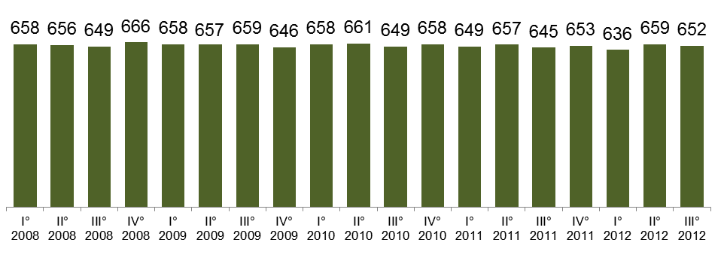
RESISTENZA MARCHE:
OCCUPAZIONE
Andamento trimestrale del numero degli occupati
(valori in migliaia)
MARCHE
Fonte: Istat – Nov 2012
Notes:
Diffusione\Becchetti\Contesto\lavoro.xlsx foglio “lavoro trim”

Slide 3
REPORT 2008-2012 DI ALCUNE
MISURE REGIONALI ANTI-CRISI
Fondo ammortizzatori sociali in deroga per lavoratori piccole imprese sotto i 15 dipendenti:
dotazione richiesta di 409 milioni euro per la protezione di 80.305 lavoratori
Aiuti alle assunzioni, progetti formativi, voucher, altri incentivi (FSE): 196 milioni euro, 60.914 beneficiari
Contratti di solidarietà: 3.094 lavoratori coinvolti
Prestiti d’onore regionale: avviate 976 nuove imprese
(50% giovani sotto i 35 anni, 2/3 al femminile)

Slide 4
REPORT 2008-2012 DI ALCUNE
MISURE REGIONALI ANTI-CRISI
Borse lavoro con incentivi assunzioni (adotta un giovane), stabilizzazioni contratti a termine, progetti per precari scuola: 2.675 beneficiari
Contributi agli studi per figli lavoratori in difficoltà: 1.806 beneficiari
Contributi di solidarietà (200 euro mensili):
5.420 beneficiari
Agevolazioni sanitarie: 39.815 ricette esentate da ticket per 27.984 lavoratori in difficoltà

Slide 5
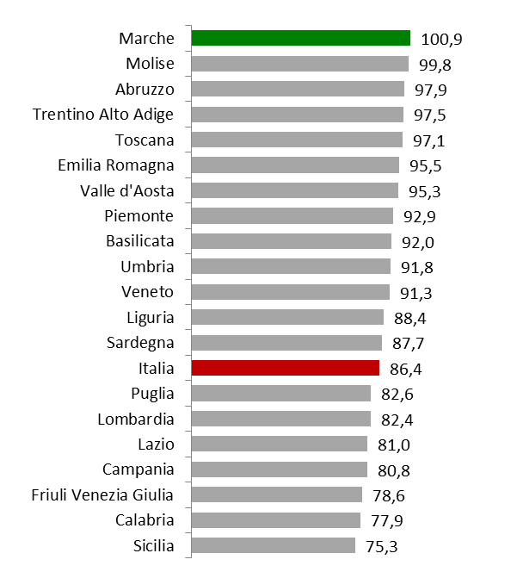
RESISTENZA MARCHE:
IMPRENDITORIALITA’
Imprese attive per 1.000 abitanti
(III° Trim. 2012)
Fonte: Infocamere - Istat
Notes:
Becchetti\contesto\Imprese su abitanti.xlsx foglio III° trim 2012

Slide 6
REPORT 2008-2012 DI ALCUNE
MISURE REGIONALI ANTI-CRISI
Fondo di garanzia per la liquidità e l’accesso al credito delle PMI: 16.351 PMI coinvolte, 708 milioni euro di finanziamenti garantiti (importo medio 43.000 euro)
Progetti di ricerca, sviluppo, innovazione e trasferimento tecnologico per PMI: 551 milioni euro di investimenti attivati, incentivi di 144 milioni, 1.654 progetti agevolati, 1.793 imprese coinvolte
Patto di stabilità verticale 2012: 82 milioni euro per i pagamenti degli Enti locali alle imprese
Fondo BEI per sviluppo PMI: 100 milioni euro

Slide 7
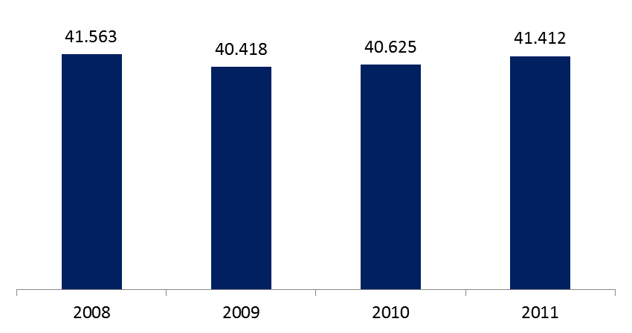
RESISTENZA MARCHE:
PIL
PIL a valori correnti (valori in milioni di euro)
Fonte: ISTAT
Notes:
Becchetti/sintesi trimestrali/PIL 2008_2011.XLSX

Slide 8
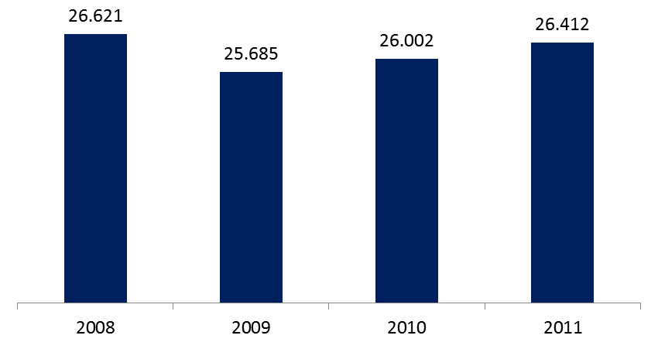
RESISTENZA MARCHE:
PIL PRO-CAPITE
PIL pro-capite Marche (valori in euro)
Fonte: ISTAT
Notes:
Becchetti/sintesi trimestrali/PIL 2008_2011.XLSX

Slide 9
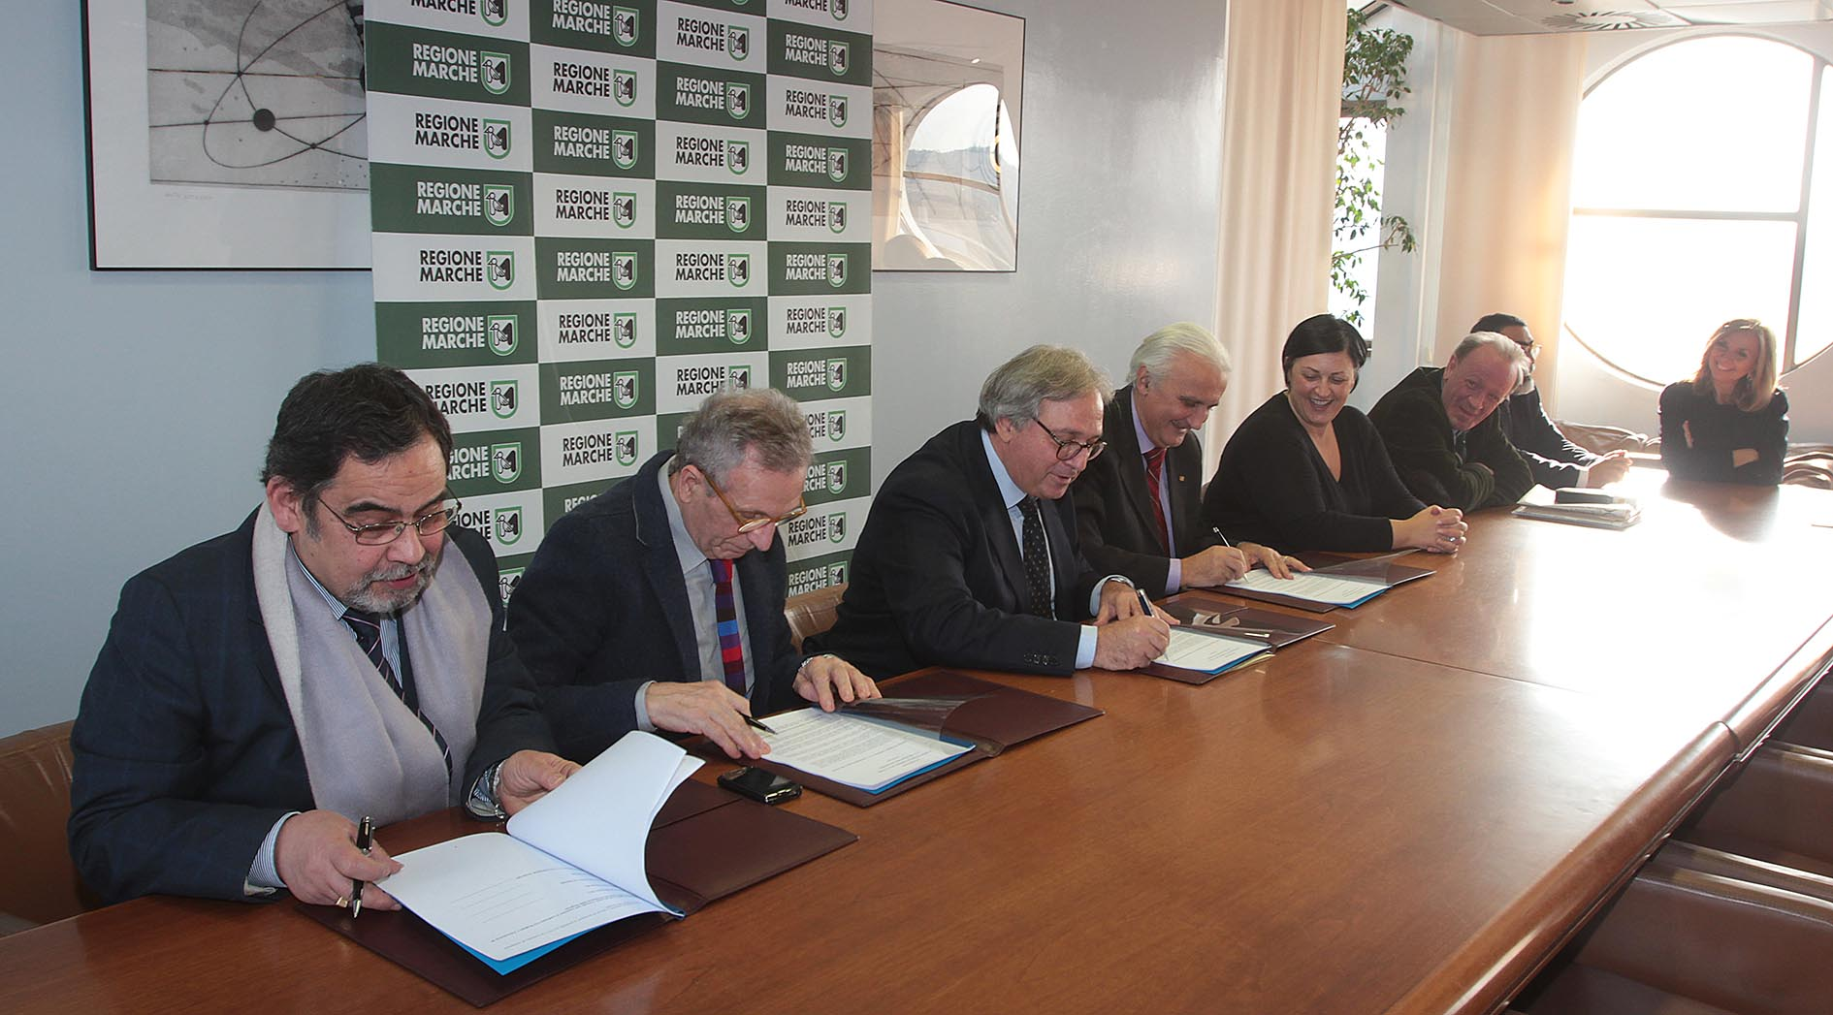
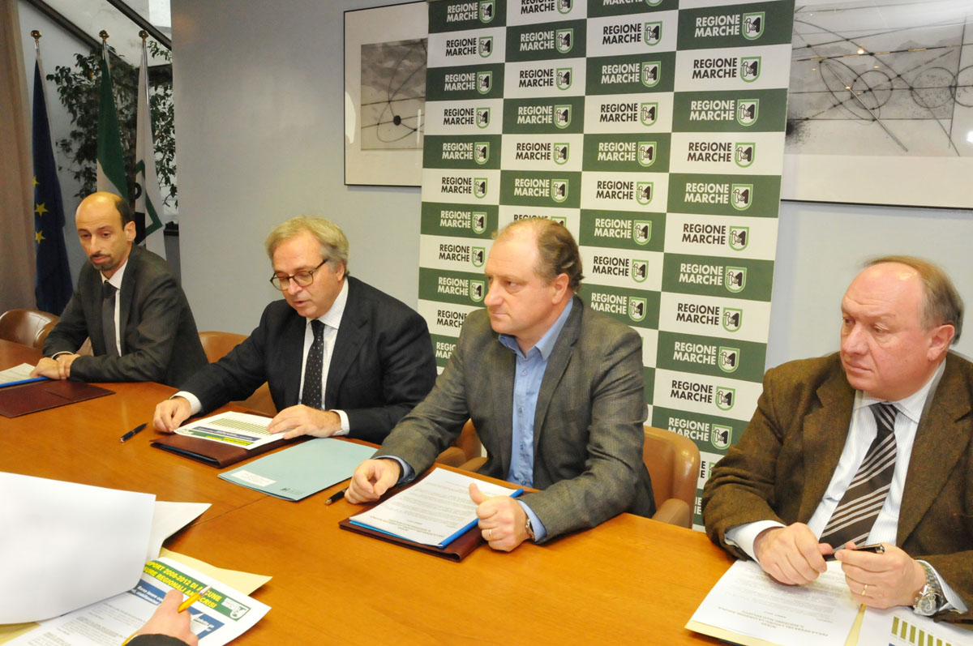
INTESE PER IL LAVORO
E L’IMPRESA
Firmati con le Organizzazioni Sindacali
e le Categorie produttive
intese sul Bilancio regionale 2013,
con la condivisione degli interventi programmati
per la difesa dei lavoratori e delle piccole imprese
e per il rilancio dello sviluppo

Slide 10
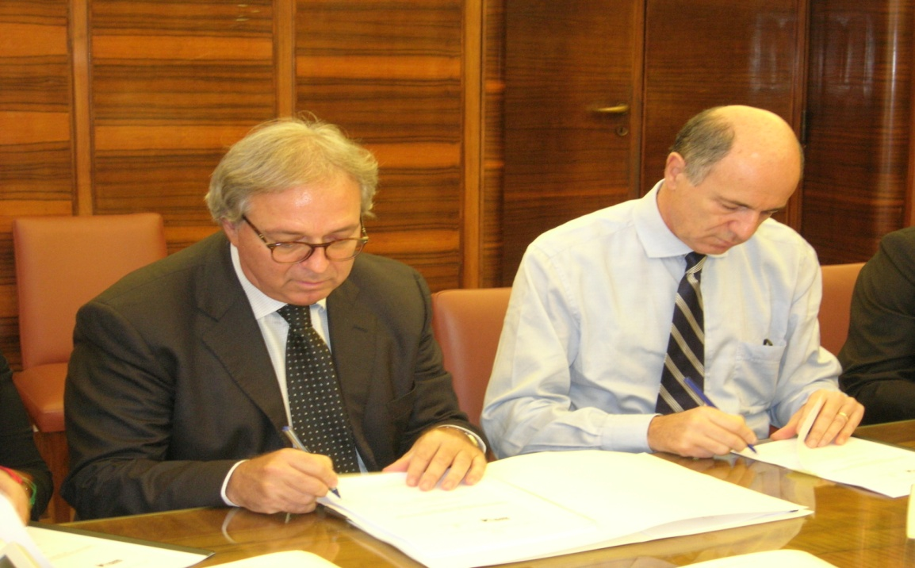
ACCORDI DI PROGRAMMA
PER AREE DI CRISI
Firmato con il Ministero dello Sviluppo
l’Accordo di Programma per Entroterra Appenninico
56 Comuni coinvolti, 35 milioni euro nazionali cofinanziati con 46 milioni delle Regioni Marche e Umbria i cui interventi sono in corso di attuazione da oltre 2 anni
Richiesto al Ministero dello Sviluppo
l’attivazione del tavolo operativo degli interventi
per l’Accordo di Programma Val Vibrata con la Regione Abruzzo

Slide 11
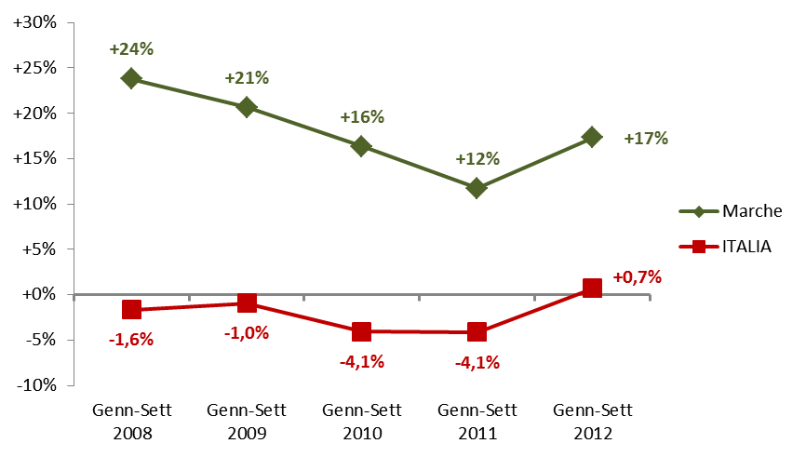
RESISTENZA MARCHE:
BILANCIA COMMERCIALE
Saldi normalizzati della bilancia commerciale
(Export-Import) / (Export+Import)
Fonte: Elaborazioni su dati ISTAT
Notes:
Becchetti/sintesi trimestrali/ANALISI 2008_2012.XLSX

Slide 12
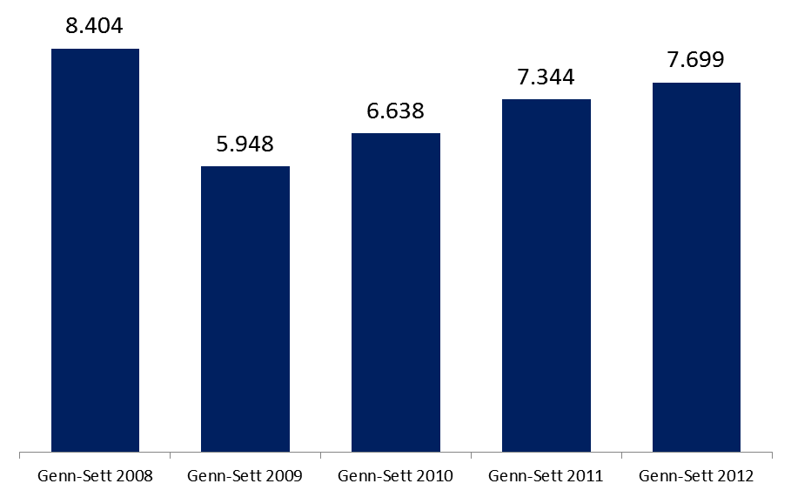
RESISTENZA MARCHE:
EXPORT
Esportazioni (valori in milioni di euro)
Fonte: ISTAT – 11 dicembre 2012
Notes:
Becchetti/sintesi trimestrali/ANALISI 2008_2012.XLSX

Slide 13
INTERNAZIONALIZZAZIONE PMI: EXIT STRATEGY DALLA CRISI
STRATEGIA:
aumentare il numero delle imprese aperte
ai mercati internazionali,
valorizzare la centralità dell’impresa
che produce occupazione e reddito nelle Marche,
sostenere il credito a supporto dell’internazionalizzazione
LINEE DI AZIONE:
promozione
assistenza tecnica alle PMI marchigiane
attrazione di investimenti stranieri e assistenza

Slide 14

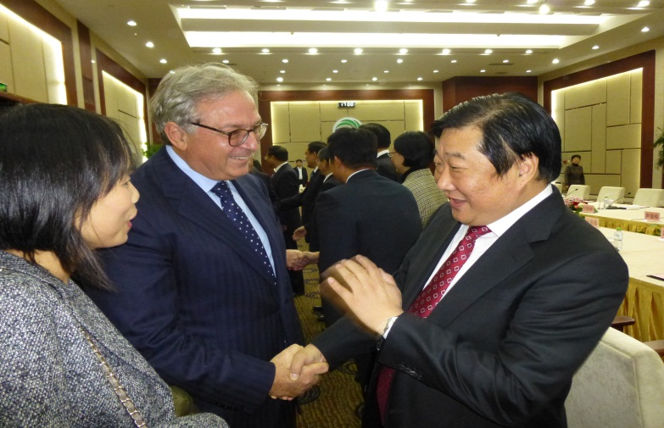
CINA, RUSSIA, MEDIO-ORIENTE,
ARGENTINA INVESTONO NELLE MARCHE
I rapporti attivati dalla Regione con la Cina hanno portato a numerose partnership e rilevantissimi investimenti nelle Marche
Il più importante per l’impatto occupazionale e industriale è l’acquisizione della maggioranza di Ferretti Group da parte di Weichai Group, il cui Presidente Tan Xuguang verrà premiato alla Giornata delle Marche 2012 quale segno di attenzione dimostrata nei confronti della cantieristica marchigiana, testimoniata anche con la decisione di trasferire il centro direzionale dei Cantieri Ferretti da Forlì a Mondolfo
I

Slide 15
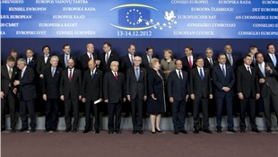
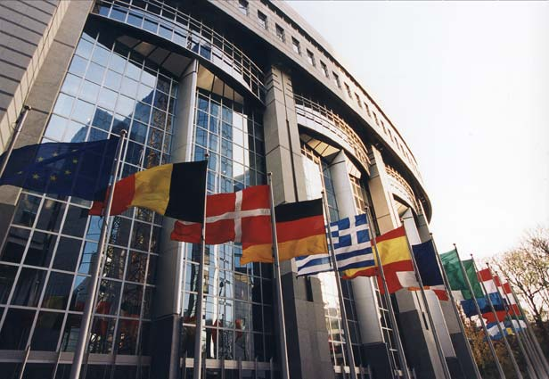
MACROREGIONE ADRIATICO IONICA: OK CONSIGLIO EUROPEO
Il 15 dicembre 2012:
il Consiglio Europeo dei 27 Capi di Stato e di Governo dell’UE ha incaricato la Commissione Europea di sviluppare nel 2013, con le Regioni, un piano di crescita e di azione per la Macroregione Adriatico Ionica.
Il piano di azione sarà approvato nel 2014
con il semestre di Presidenza Italiana dell’UE
Si avvia la strategia operativa della Macroregione A.I.,
anche con l’identificazione dei progetti e del loro finanziamento nel bilancio europeo 2014-2020

Slide 16
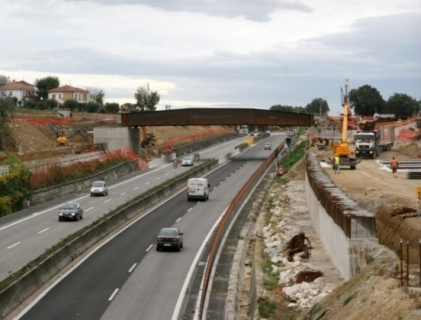

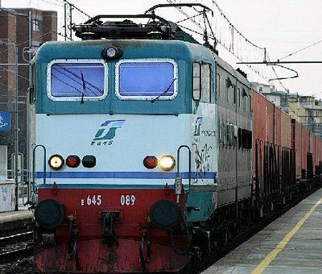
INFRASTRUTTURE: 5 MILIARDI
DI LAVORI IN TUTTE LE MARCHE
5 miliardi di euro di lavori e investimenti in corso in tutte le Marche: 3^ corsia A-14, Quadrilatero con direttissime Civitanova-Foligno SS77 e Ancona-Perugia SS76, Mezzina, ecc..
Il sistema logistico delle Marche si rafforza con l’Aeroporto che aumenta il traffico passeggeri/merci, viene riconosciuto quale hub merci strategico nel piano nazionale, attrae nuovi partner e investimenti internazionali
Ok del Cipe al progetto definitivo del by-pass di Falconara, con il collegamento veloce alla linea ferroviaria adriatica

Slide 17
FANO-GROSSETO: PRIORITA’ DELLA REGIONE MARCHE
Progetto Regioni Marche-Umbria-Toscana
con il modello innovativo del canone/contratto di disponibilità
Modello di partenariato pubblico/privato per la realizzazione dell’opera
con costituzione di società di progetto tra Regioni
Fano-Grosseto «ponte di terra» inserita nelle reti UE strategiche TEN-T

Slide 18
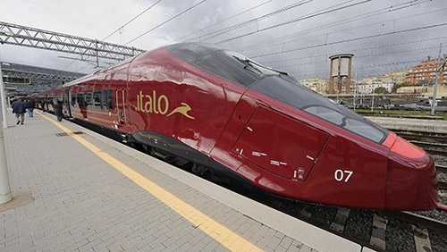
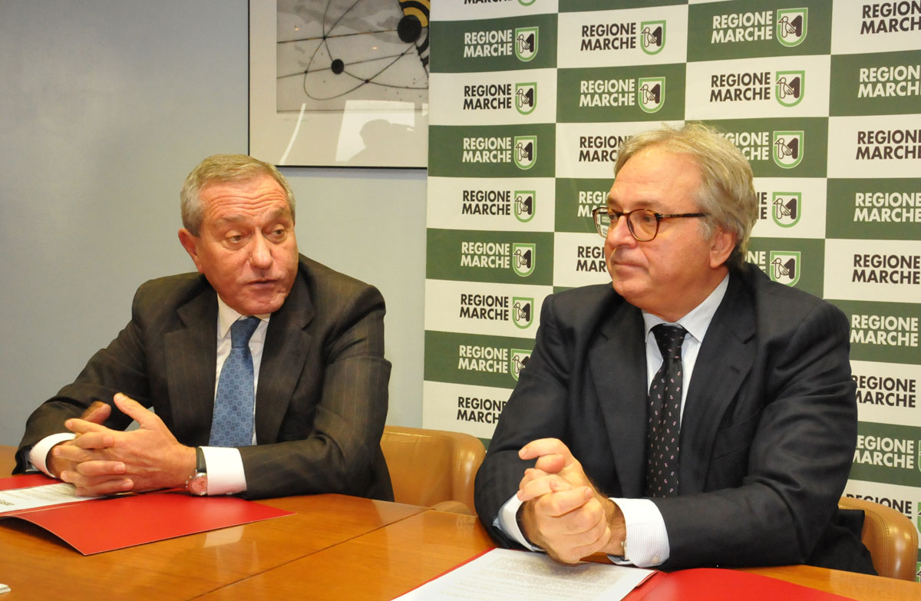
L’ALTA VELOCITA’ NELLE
MARCHE: UN SOGNO SI AVVERA
Da giugno 2013 Ancona-Milano in 2 ore e 55 minuti,
con tre coppie di treni Italo di alta velocità e 6 viaggi al giorno
Progetto NTV-Regione per portare l’alta velocità
nell’area adriatica, anche nella prospettiva della Macroregione
Si innalza il livello di concorrenza tra operatori
e la qualità dei servizi per i cittadini

Slide 19
STRATEGIE E PROGETTI
REGIONALI PER L’ACTIVE AGEING
Protezione socio-sanitaria, valorizzazione delle nuove funzioni dell’anziano, opportunità di sviluppo occupazionale con ricerca, tecnologia e innovazione diffusa.
I
SANITARIO: IRCCS INRCA
E IL NUOVO OSPEDALE
TECNOLOGIA: LA CASA
INTELLIGENTE E LA
SOCIO-SANITARIO:
TUTELA E SOSTEGNO A
FRAGILITA’ E NON AUTOSUFFICIENZA
DOMOTICA
PROGETTI E RISORSE
EUROPEE (es.JADE)
E NAZIONALI (es.SMART CITY)
ACTIVE
AGEING
CLUSTER PER
L’AMBIENT ASSISTED LIVING
IL NETWORK ITALIA LONGEVA

Slide 20
BANDO CASA INTELLIGENTE PER LONGEVITA’ ATTIVA
Selezionati con bando regionale i progetti finalizzati allo sviluppo di smart objets, reti e piattaforme di integrazione
dedicate all’active ageing: 8,8 milioni di euro di finanziamenti
per l’attivazione di 16,2 milioni di investimenti
5 progetti di filiera con imprese capofila
di San Benedetto, Jesi, Potenza Picena, Ancona,
coinvolte 65 imprese in tutto il territorio regionale
e le Università

Slide 21

LA RIFORMA SANITARIA
REGIONALE
La sanità regionale in questi anni ha contribuito ad allungare la speranza di vita dei marchigiani
Ora la spending review del governo nazionale nel 2013 taglia
-180 milioni di euro
Il Governo regionale conferma il suo impegno verso i cittadini e avvia una riforma per assicurare servizi adeguati a appropriati
In tutto il territorio, tagliando burocrazia e spese improprie, rafforzando i servizi specializzati in rete
E’ una scelta di qualità e responsabilità
perché nelle Marche la salute è un diritto e nessuno resti solo

Slide 22
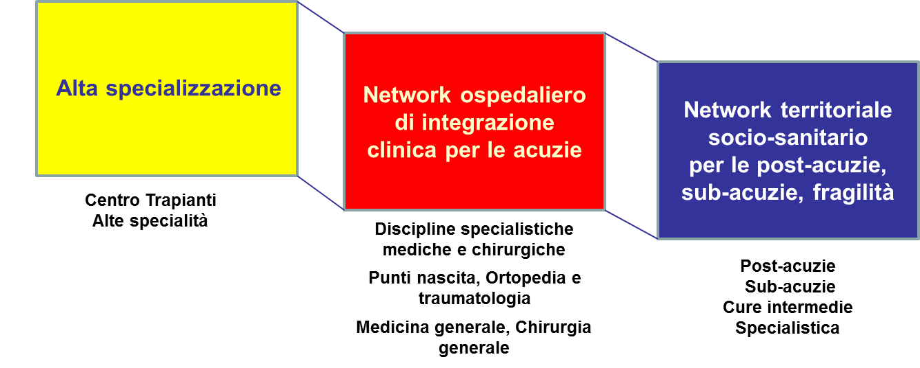
LA RIFORMA SANITARIA
REGIONALE
Con la riforma regionale il sistema sanitario
cresce su tre livelli per garantire:
appropriatezza, diffusione e qualità dei servizi,
coerenza tra natura di bisogni/servizi,
eliminazione di costi impropri burocratici animati dai localismi,
tutela reale e qualificata del diritto alla salute dei cittadini
in tutti i territori delle Marche

Slide 23

POLITICHE SOCIALI
CON I FONDI REGIONALI
La Regione compensa interamente con fondi propri
l’azzeramento dei trasferimenti nazionali
per le politiche sociali,
consentendo l’invarianza delle risorse
a disposizione degli Enti locali per le politiche di welfare
a sostegno delle fragilità sociali

Slide 24
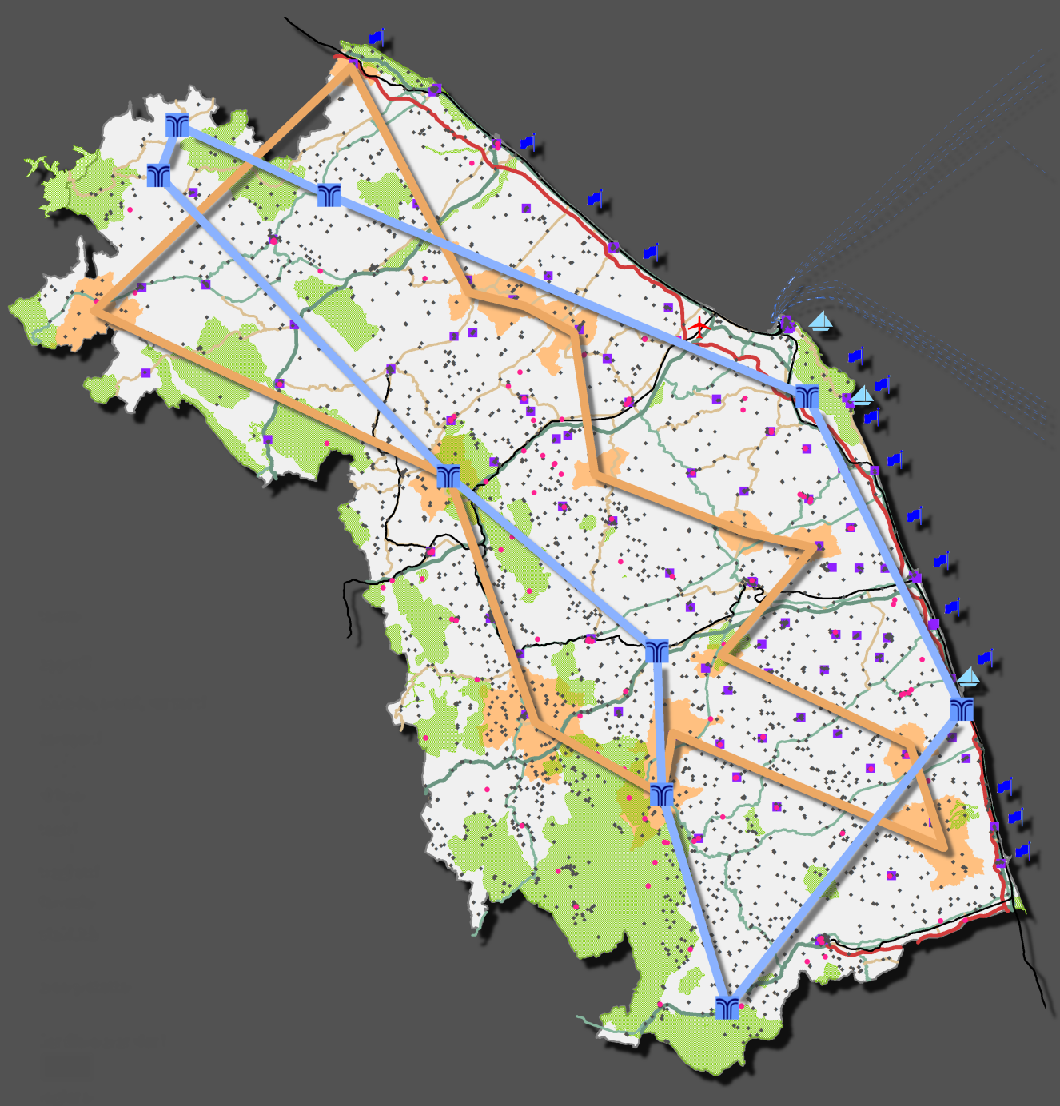
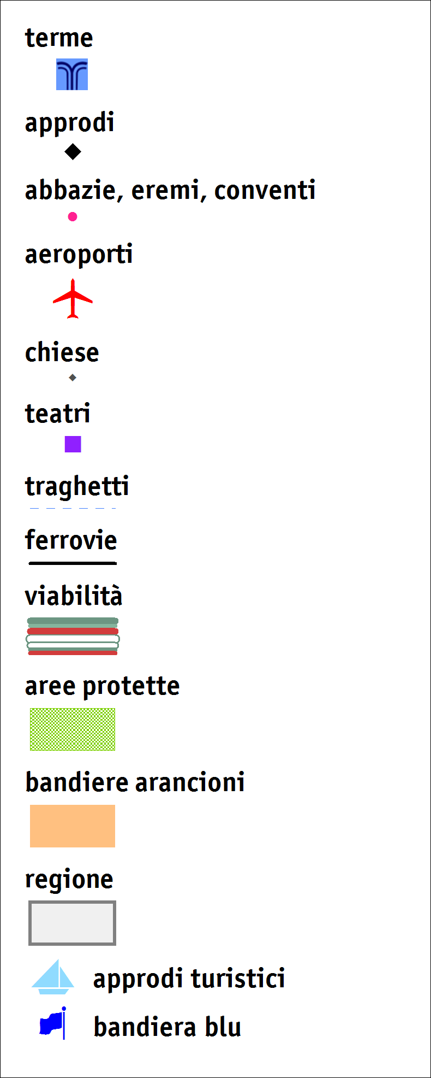
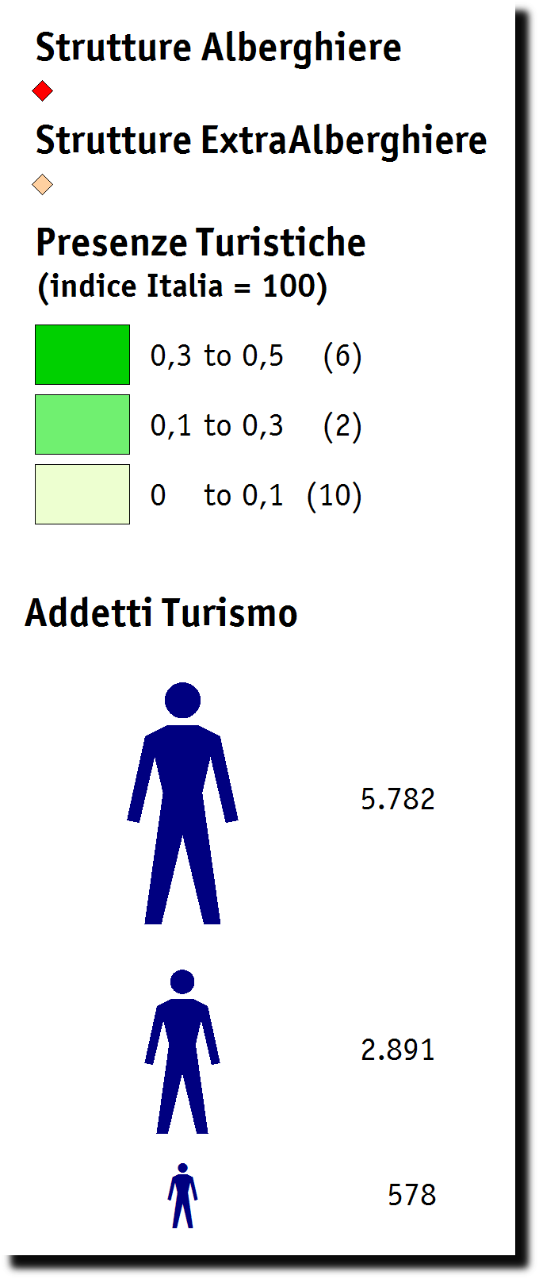
I «TURISMI» IN RETE
Motore di sviluppo
economico e
occupazionale:
I “TURISMI” IN RETE
Progetto regionale dei
“CLUSTER” per rafforzare
la capacità di attrazione
della rete dei prodotti
turistici delle Marche e
del territorio:
mare; ruralità;
cultura; borghi;
enogastronomia;
shopping; natura;
spiritualità;
congressuale;
terme/salute e benessere

Slide 25
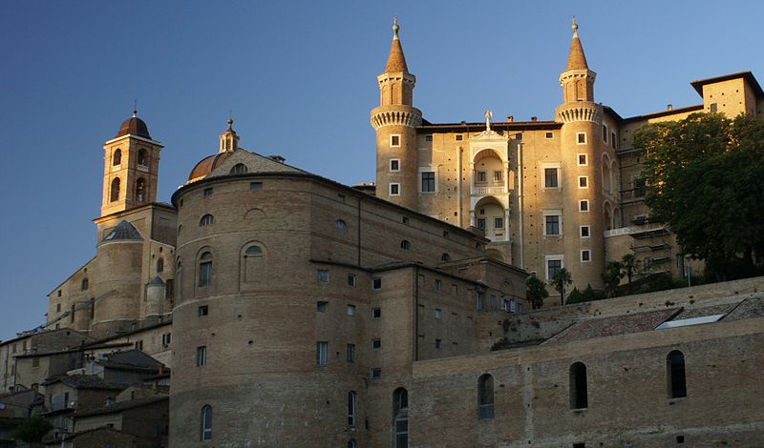
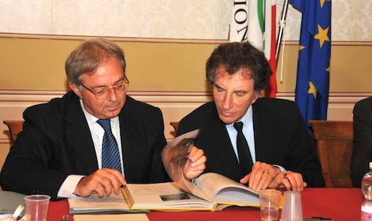
URBINO E MARCHE CAPITALI EUROPEE 2019 DELLA CULTURA
Jack Lang, già ministro della Cultura francese e attuale consulente del Segretario Generale dell’Onu,
ha accolto la proposta della Regione di presiedere il Comitato per la promozione di Urbino/Marche
Capitali Europee della Cultura nel 2019,
programma che lui stesso ideò nel 1985

Slide 26
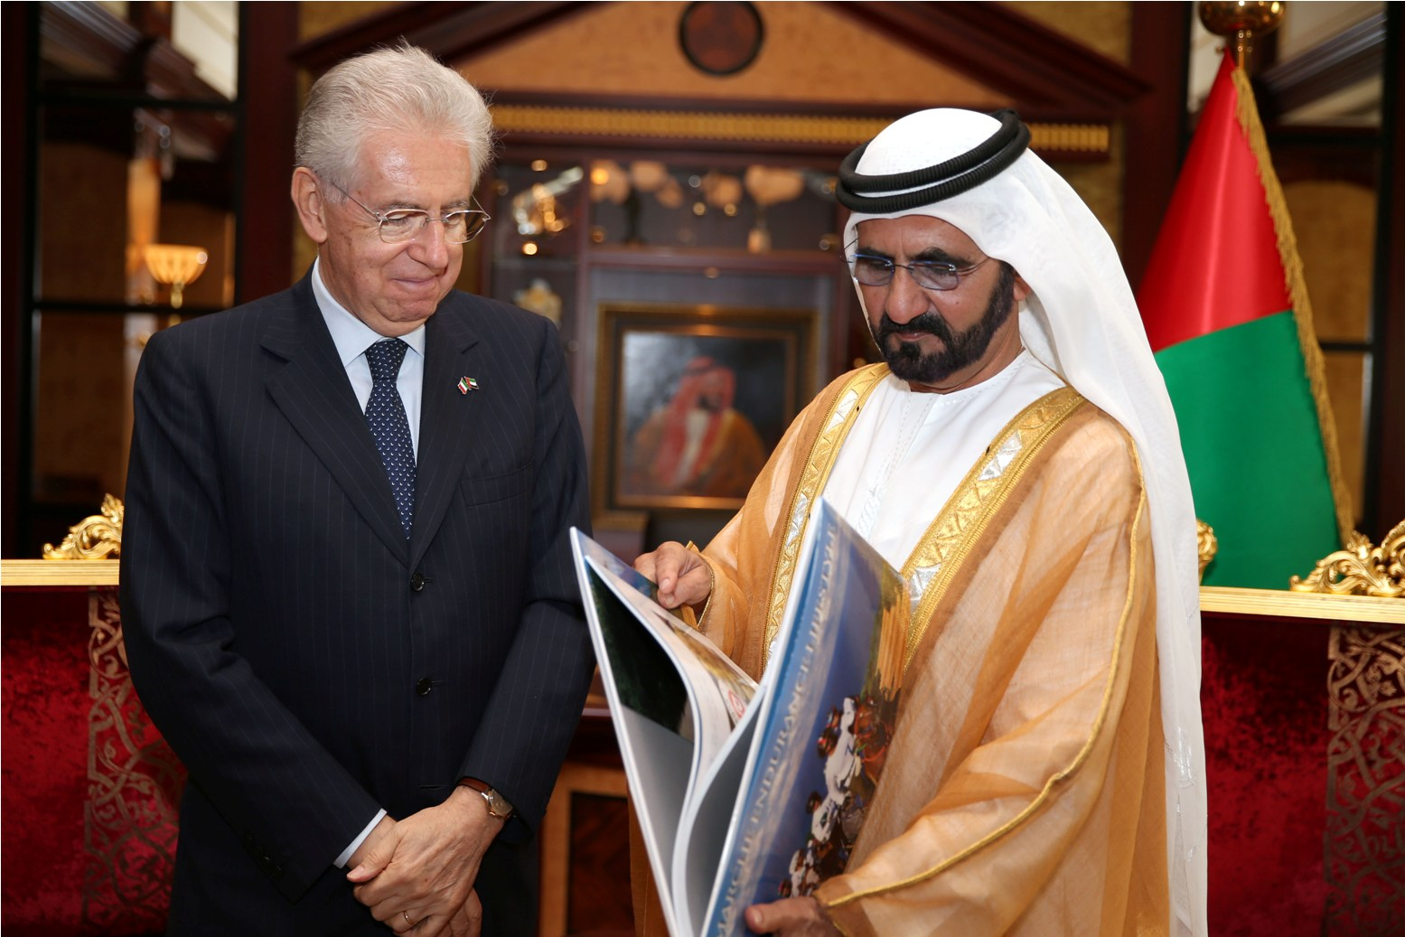
MARCHE ENDURANCE LIFESTYLE
Marche Endurance Lifestyle ambasciatore delle Marche e del Made in Italy
nell’area del Golfo
Il Presidente del Consiglio dei Ministri Mario Monti, in visita di Stato, ha consegnato al Primo Ministro Sheick Mohammed Bin Rashid Al Maktoum
il libro “Marche Endurance Lifestyle”, realizzato dalla Regione con i partner arabi quale strumento di promozione internazionale del territorio

Slide 27
TAGLI NAZIONALI 2012-2014:
-1350 MILIONI EURO
I tagli per la Regione Marche delle manovre nazionali
nel triennio 2012-2014
(valori in milioni di euro)
SANITA’ TRASFERIMENTI+ TOTALI
PATTO STABILITA’
Tagli manovre nazionali -500 -850 -1.350
(DL 78, DL 98, DL 138
Spending review)

Slide 28
TAGLI NAZIONALI 2013:
-420 MILIONI EURO
I tagli per la Regione Marche delle manovre nazionali nel 2013
(valori in milioni di euro)
SANITA’ TRASFERIMENTI TOTALI
PATTO STABILITA’
Tagli manovre nazionali -185 -235 -420
(DL 78, DL 98, DL 138,
Spending review)

Slide 29
LAVORO, CRESCITA,
RESPONSABILITA’
TAGLIO COSTI POLITICA E BUROCRAZIA
DIFESA ATTIVA DEL LAVORO E GIOVANI
CASA E HOUSING SOCIALE
LIQUIDITA’ PER PMI
INTERNAZIONALIZZAZIONE E
ATTRAZIONE INVESTIMENTI
TURISMO-CULTURA-TERRITORIO
POLITICHE SOCIALI E WELFARE
TRASPORTI

Slide 30
PRIORITA’ D’INTERVENTO
Invarianza della pressione fiscale
Pacchetto anti-crisi per la protezione dei lavoratori
Fondo ammortizzatori sociali in deroga
Incentivi all’assunzione di giovani
per internazionalizzazione, turismo e cultura
Fondo attrazione investimenti internazionali
Fondi di garanzia giovani coppie per acquisto 1° casa
Fondo immobiliare per housing sociale e riqualificazione urbana
Casa intelligente
Fondo di garanzia per le PMI
Patto di stabilità verticale Enti locali
Interventi per la difesa della costa
Conferma fondi sociali e non-autosufficienza

Slide 31
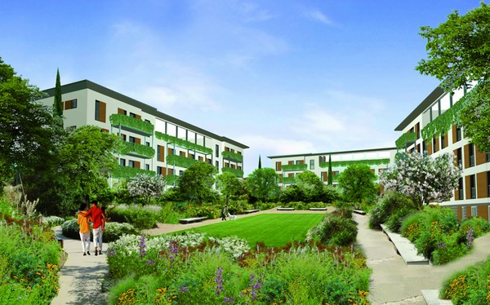

PROGETTO HOUSING SOCIALE
e Madrid.
Marche tra le Regioni più longeve al mondo
Progetto pubblico-privato per la realizzazione di villaggi di housing sociale comprendenti
strutture per anziani, sociali, sportive e ricreative
Fondo nel bilancio regionale 2013
per lo sviluppo della casa e dell’housing sociale
a tutela delle fasce fragili della popolazione

Slide 32

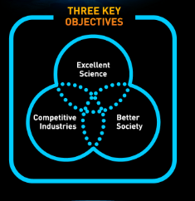
CRESCITA INTELLIGENTE:
“MARCHE SMART COMMUNITY”
Alcuni progetti regionali di “smart specialisation”
per sviluppare reti di conoscenze, ricerca e innovazione
in linea con Europa e Horizon 2020:
Agenda Digitale Marche
Marche Cloud (MCLOUD)
Collaborazioni con INFN, ISSNAF, CERN
Bando cluster tecnologici
Bando smart cities
Bando regionale smart house longevità attiva
Bando regionale ICT sanità
Bando regionale filiere di ricerca e sviluppo

Slide 33

VOUCHER GIOVANI PER
L’INTERNAZIONALIZZAZIONE
L’internazionalizzazione ha bisogno di conoscenze qualificate
soprattutto per i progetti delle piccole imprese
La Regione ha definito un incentivo all’assunzioni di giovani laureati e diplomati sotto i 35 anni esperti nello sviluppo di processi di internazionalizzazione
L’obiettivo è duplice:
favorire in questa fase di crisi l’inserimento lavorativo di giovani qualificati
sostenere l’apertura internazionale delle piccole imprese
Previsto un voucher per abbattere il costo di assunzione di -50%,
attingendo da un elenco regionale di giovani esperti in marketing internazionale

Slide 34
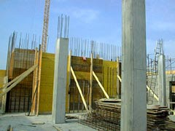
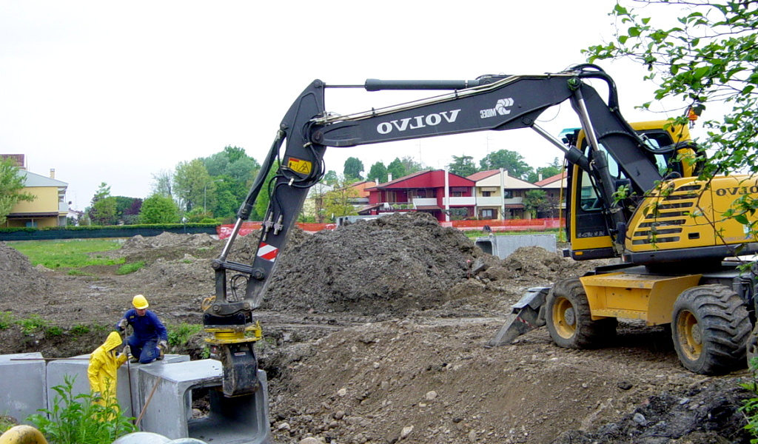
PATTO DI STABILITA’
VERTICALE 2013
Programmato con il bilancio 2013 un’ulteriore trasferimento
di 40 milioni di euro di capacità di spesa agli Enti locali
per consentire i pagamenti dei lavori già effettuati dalle piccole imprese,
altrimenti bloccati dai vincoli nazionali del patto di stabilità
Scelta di solidarietà istituzionale per rafforzare
la liquidità, l’economia e la finanza degli Enti locali
Per dare certezze agli Enti locali nella programmazione finanziaria annuale,
per la prima volta il patto di stabilità verticale viene deciso
con il bilancio regionale preventivo

Slide 35
MARCHE IN RETE
Difendere e rafforzare con una visione strategia unitaria
il modello policentrico di città-regione,
con una distribuzione diffusa, equilibrata e in rete
di servizi, attività e infrastrutture,
affinché tutti i cittadini delle Marche continuino a godere di medesimi diritti e opportunità
I «turismi»
in rete

Slide 36

ATTRAZIONE DEGLI
INVESTIMENTI
Potenziare, oltre a quella attiva, anche
l’internazionalizzazione passiva:
obiettivo è attrarre investimenti internazionali nel nostro territorio per creare reddito, occupazione e sviluppo
Istituito uno specifico fondo regionale 2013
per l’attrazione degli investimenti
valorizzando i professionisti marchigiani

Slide 37


ALTA FORMAZIONE E MESTIERI
Innalzare la «smart specialisation» delle Marche investendo sulla formazione anche internazionale
e riqualificando i sistemi formativi
tradizionali e indifferenziati
Potenziare i saperi tecnici legati
alle esigenze delle piccole imprese

Slide 38

COSTI DELLA POLITICA:
-30 MILIONI EURO
ALCUNE MISURE DI TAGLIO DEI COSTI DELLA POLITICA
DELLA BUROCRAZIA E DELL’AMMINISTRAZIONE:
soppressi Enti regionali
aboliti CDA
consulenze esterne quasi azzerate
eliminate auto blu
tagliate spese per commissioni, collegi e comitati
tagliati dirigenti e servizi regionali
bloccato il turnover
tagliata la spese amministrative
soppresse zone sanitarie e ridotti i distretti
legge per innovazione e semplificazioni della P.A
altri interventi

Slide 39
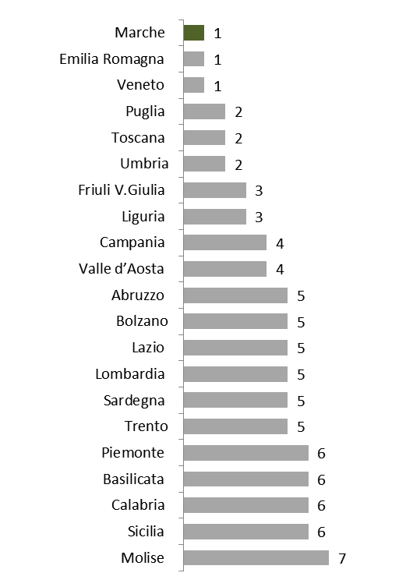
I COSTI DELLA POLITICA:
MARCHE VIRTUOSE
Classifica delle Regioni in base al numero di indicatori di costo della politica peggiori della media
Indicatori di costo della politica:
Spesa per organi istituzionali (milioni)
Spesa per organi istituzionali (euro per 100 abitanti)
Numero di consiglieri
Numero di gruppi
Commissioni e giunte
Posti con indennità aggiuntive
Leggi approvate nel 2012
Emolumenti Presidente Giunta
Emolumenti Consigliere
Spesa per studi e consulenze
(euro ogni 100 abitanti)
Primato di Marche,
Emilia Romagna
e Veneto
con 1 solo indicatore su 10 peggiore della media delle altre amministrazioni
Fonte: Il Sole24Ore del 19/09/2012

Slide 40
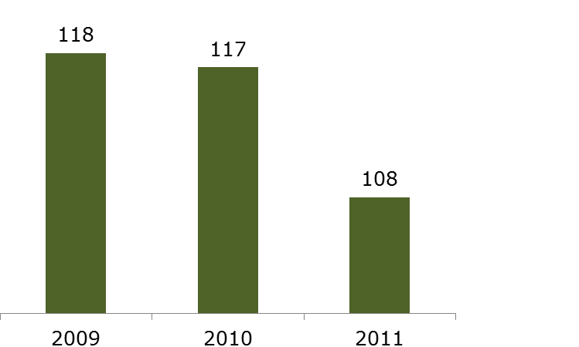
TAGLIATA LA SPESA PRO-CAPITE DELLA BUROCRAZIA REGIONALE
Regione Marche:
spesa pro-capite per l’amministrazione
Fonte: ISSIRFA

Slide 41
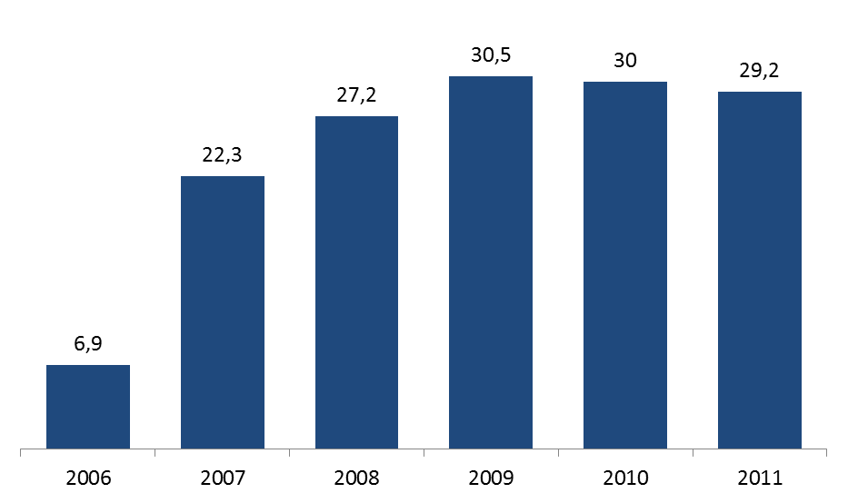
RECUPERO DELL’EVASIONE:
140 MILIONI IN 5 ANNI
Attività di recupero e contrasto all’evasione
della Regione Marche
Tasse automobilistiche e recupero tramite ruolo tributi regionali (valori in milioni di euro)
Notes:
Documenti_SIS\Diffusione BKP 10_01_2012\BECCHETTI\Giornata delle Marche 2012\debito_contratto_ nov2012.xlsx foglio evasione

Slide 42
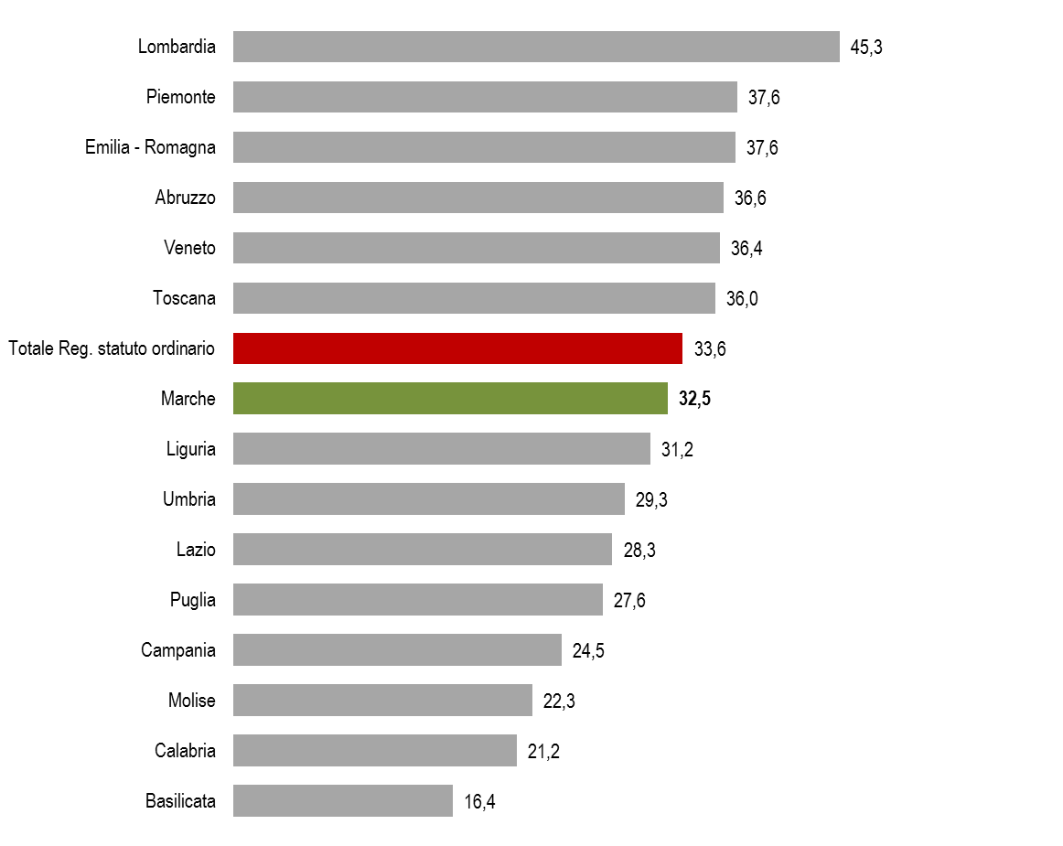
TASSE REGIONALI MARCHE
SOTTO LA MEDIA NAZIONALE
Incidenza % dei tributi propri sulle entrate effettive delle Regioni a Statuto Ordinario - Anno 2011
Fonte: ISSIRFA

Slide 43
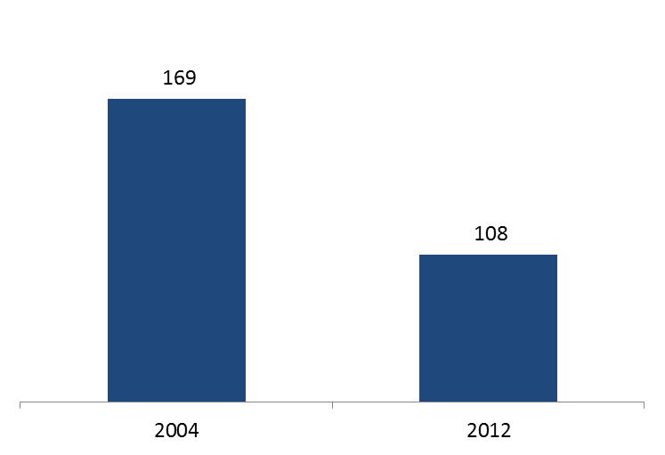
PRESSIONE FISCALE
MARCHE: -36%
Addizionali regionali IRAP e IRPEF
(valori in milioni di euro)
Notes:
Documenti_SIS\Diffusione BKP 10_01_2012\BECCHETTI\Giornata delle Marche 2012\debito_contratto_ nov2012.xlsx foglio pressione fiscale

Slide 44
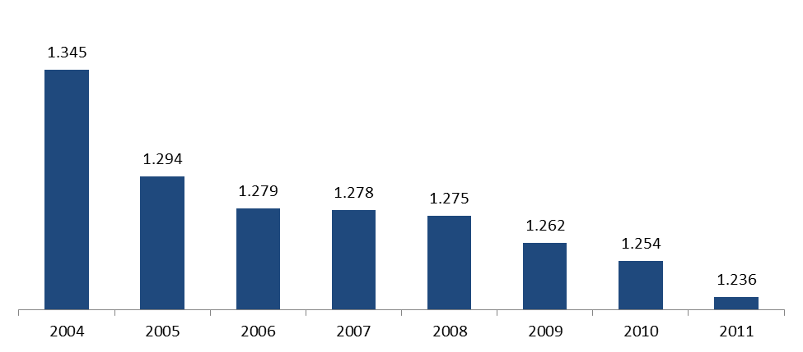
PROSEGUE LA RIDUZIONE
DEL DEBITO
Nonostante la crisi internazionale e il taglio dei trasferimenti statali prosegue la riduzione del debito regionale complessivo
(debito contratto + autorizzato,
valori in milioni di euro)
Notes:
Documenti_SIS\Diffusione BKP 10_01_2012\BECCHETTI\Giornata delle Marche 2012 foglio

Slide 45
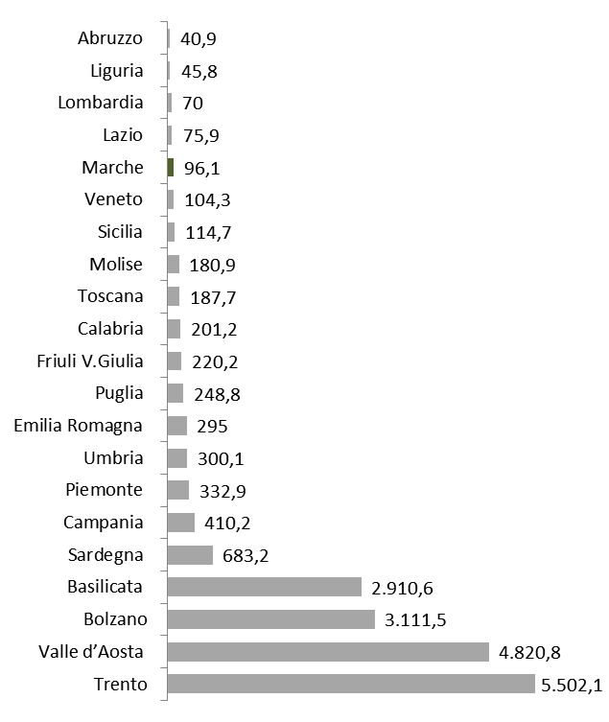
SPESA CONSULENZE
PER 100 ABITANTI
Spese per studi e consulenze in euro ogni 100 abitanti
Fonte: Il Sole24Ore del 19/09/2012
Notes:
W:\Diffusione\Becchetti\2012\costi consigli regionali da Il Giornale del 20_9_2012.xlsx

Slide 46
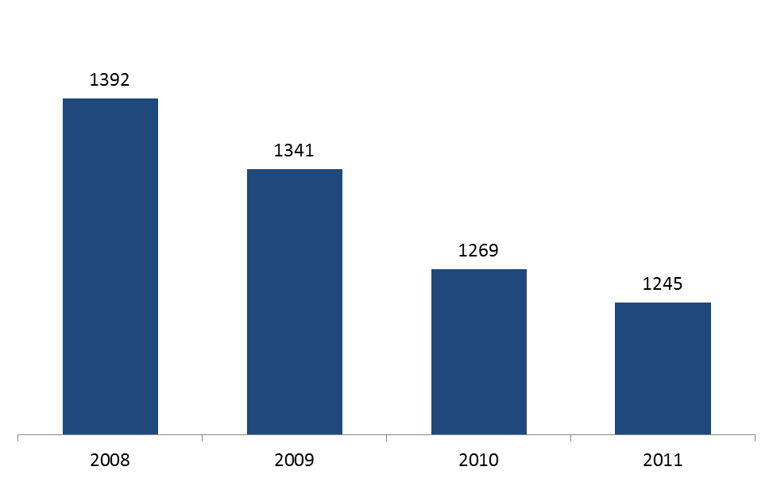
LA RIDUZIONE DEL PERSONALE NON DIRIGENZIALE
Tagliato il numero del personale regionale
Fonte: Regione Marche
Notes:
\Diffusione\BECCHETTI\Giornata delle Marche\dati dal personale 29_11\file da personale.xls Foglio Costi

